Slide 1
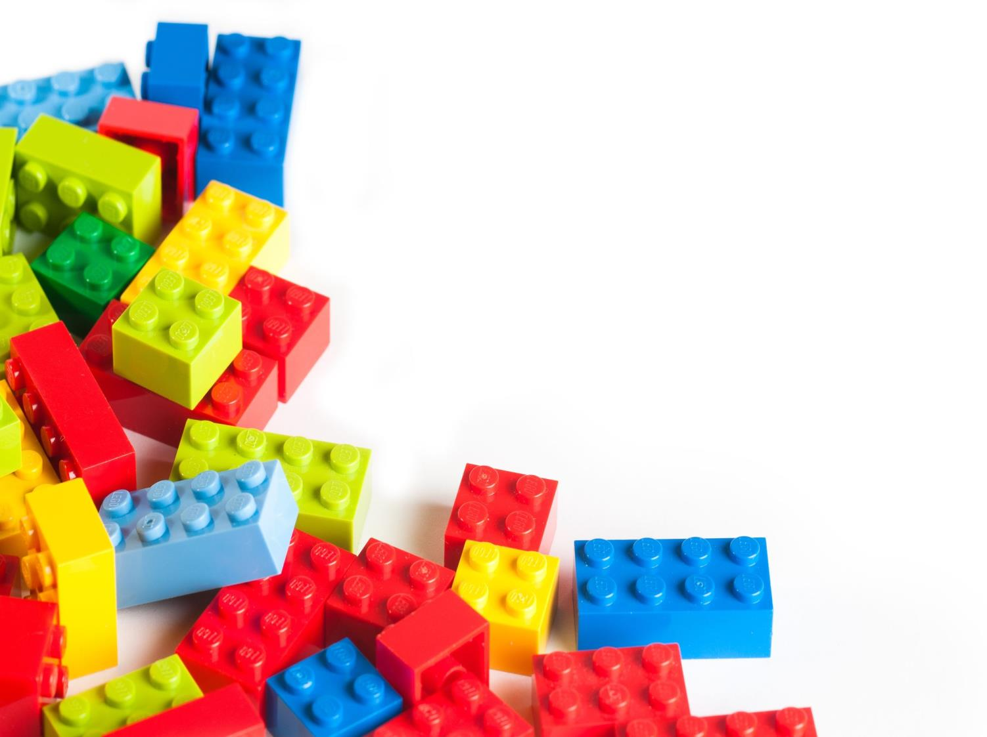
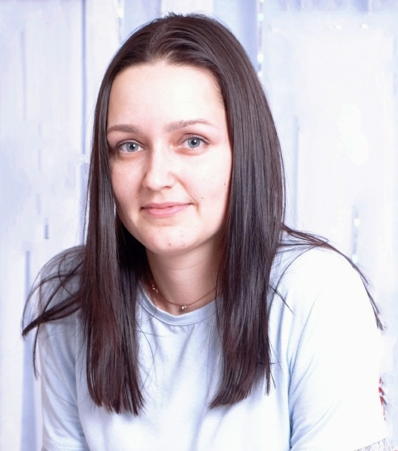
Муниципальное бюджетное дошкольное образовательное учреждение «Детский сад № 31»
Лего-конструирование, как средство развития творческой личности ребенка старшего дошкольного возраста
Разработала: Кузнецова И.С., воспитатель
г. Саров, 2023 г.

Slide 2
Актуальность:
Одним из приоритетных принципов дошкольного образования во ФГОС отмечена поддержка детской инициативы в различных видах детской деятельности, в том числе в конструировании из различных материалов
Конструктор Лего обладает огромной популярностью у детей во всем мире
Лего-технология - объединяет элементы игры с экспериментированием
Лего-технология – средство развивающего обучения, стимулирует познавательную деятельность дошкольников, способствует воспитанию социально активной личности с высокой степенью свободы мышления, развития самостоятельности, способности решать любые задачи творчески

Slide 3
Цель –развитие у детей старшего дошкольного возраста творческих способностей, конструкторских умений и навыков посредством Лего-технологии.
Задачи:
Развивать у дошкольников интерес к моделированию и конструированию, стимулировать детское научно-техническое творчество.
Формировать пространственное мышление, умение анализировать предмет, выделять его характерные особенности, основные части, устанавливать связь между их назначением и строением.
Развивать умение применять свои знания при проектировании и сборке конструкций.
Развивать операции логического мышления.
Развивать мелкую моторику, диалогическую и монологическую речь, расширять словарный запас.
Совершенствовать коммуникативные навыки детей при работе в паре, коллективе, распределении обязанностей.
Вовлечь родителей (законных представителей) как равноправных партнеров в совместную творческую деятельность посредством технологии Лего-конструирование.

Slide 4
Условия для успешного развития детей:
1
2
3
4
5
6
7
обеспечение успеха в начале работы по конструированию
конструктивно-игровую деятельность детей необходимо начинать способом «от простого к сложному»
доступность и достаточность количества комплектов конструктора для всех детей; – все задания ребенок должен выполнять самостоятельно
равноправное общение детей со взрослыми
личностно-ориентированный подход педагога к ребенку
создание ситуации выбора, предоставление дошкольникам реальных прав выбора цели, задач, условий, материалов, средств деятельности
процесс конструирования должен приносить ребенку удовольствие

Slide 5
Фрагмент перспективного плана работы по лего-конструированию:
Период | Лексическая тема | Тема по Лего-конструированию | Задачи | Образовательная деятельность в режимных моментах (формы и задачи) | Организация развивающей предметно-пространственной среды (формы, задачи)
Сентябрь | Здравствуй, детский сад! | Конструирование по замыслу | - активизировать конструктивное воображение детей; - стимулировать создание детьми собственных вариантов построек, освоенных на занятиях, внесение в знакомые постройки элементов новизны; - закреплять знание конструктивных свойств материала и навыки правильного соединения деталей. | «Что лишнее?» - развивать внимание и память. «Построй, не открывая глаз» - учимся строить с закрытыми глазами, развиваем мелкую моторику рук, выдержку. | «Здравствуйте, это я!», «Я дарю тебе улыбку» - формировать умение передавать с помощью образных средств языка, эмоциональные состояния; -развивать коммуникативные навыки.
 | Сад (фрукты) | Конструирование фруктов | - продолжать знакомить детей с конструктивными возможностями различных деталей, используемых для придания формы разных предметов (овальная деталь, полукруг и т.д.); - формировать чувства симметрии и умения правильно чередовать цвет в своих постройках; - развивать умения анализировать образец – выделять в нем функционально значимые части (края, основание), называть и показывать детали конструктора, из которых эти части построены. | « Овощи и фрукты» - учить детей различать фрукты и овощи на ощупь; - называть и группировать их, после прослушивания стихотворения перечислять овощи, о которых в нем рассказывается. «Таинственный мешочек» - учить отгадывать детали конструктора на ощупь. | «Что купили на базаре?» -расширять представления детей о фруктах, месте их произрастания, существенных признаках.
Взаимодействие с родителями: Консультация для родителей: создание эффективной предметно – развивающей среды по лего-конструированию в домашних условиях Родительское собрание: роль игры в развитии детей дошкольного возраста

Slide 6
По образцу
По карточкам с моделями
По собственному замыслу
Задания дают дети друг другу
Задание дает воспитатель, выполняют родители с ребенком
Задание дает воспитатель, выполняют дети
Задания формулируются ребенком и выполняются детьми и воспитателем
В процессе деятельности с ЛЕГО использовались разнообразные формы заданий

Slide 7
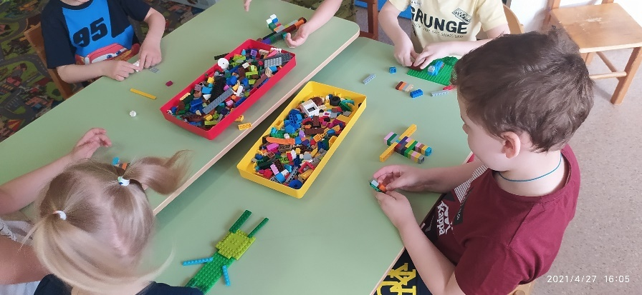
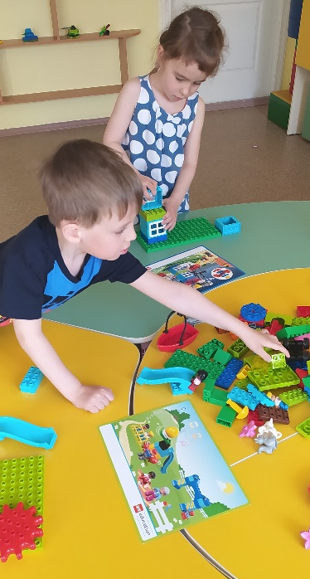
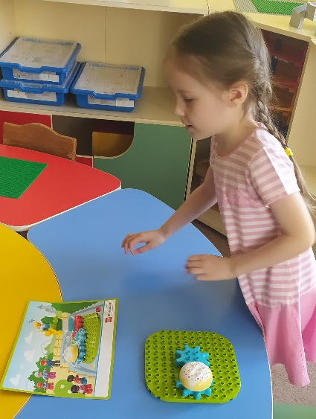
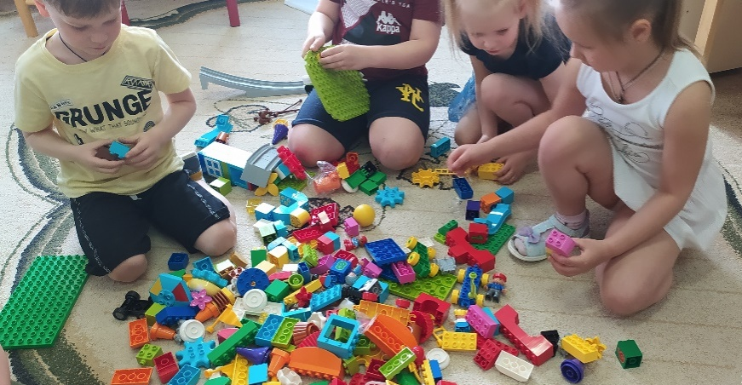
Для успешного проведения занятий с конструктором ЛЕГО необходимы определенные условия:
Оптимальное количество 6-8 человек.
Детям должно хватать деталей, иначе будут возникать конфликты.
Доступ к конструктору должен быть свободным, чтобы дети могли выбирать нужные им детали.
Подробное знакомство детей с образцом.
Сохранность постройки на некоторое время.

Slide 8
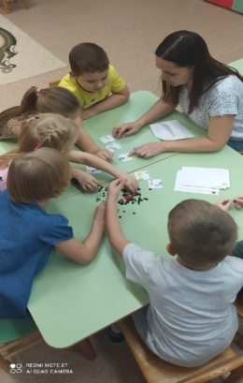
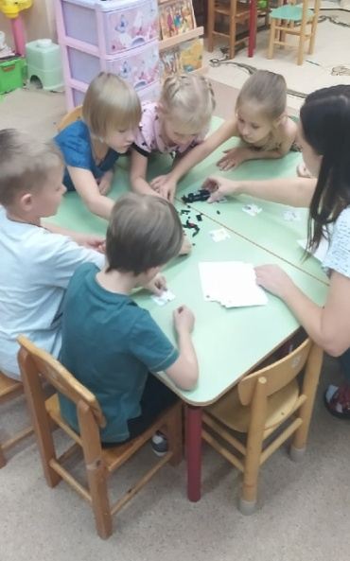
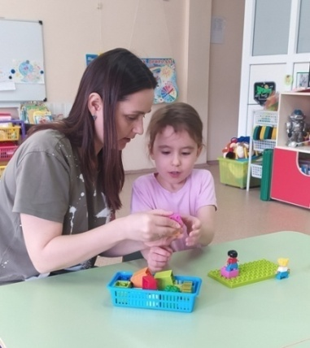
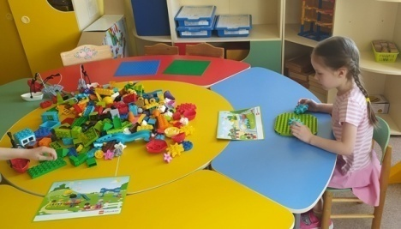
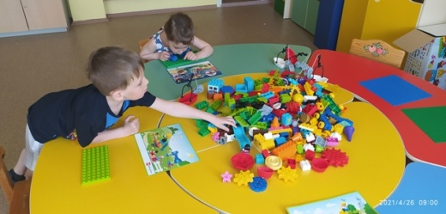
1 этап – «Подготовительный» – первичное освоение знаний и умений»
1. Обогащает развивающую предметно-пространственную среду группы различными видами конструкторов LEGO,пособиями и дидактическими играми.
2. Знакомит детей с различными способами конструирования в процессе совместной игровой деятельности.
3. Побуждает детей использовать в самостоятельной деятельности знакомые способы конструирования с использованием схем и образцов.
Педагог
1. Знакомятся с видами конструктора LEGO и материалами на формирование представлений.
2. Осваивают умения конструировать по образцу и схеме, модели под руководством воспитателя.
3. Осваивают умения конструировать по специально организованным условиям.
Дети

Slide 9
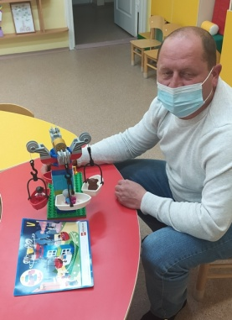
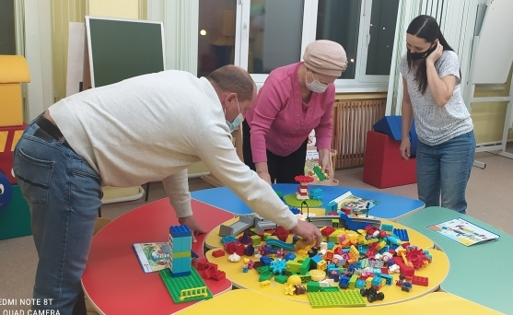
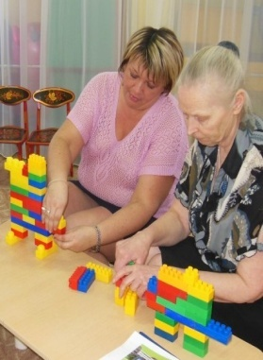
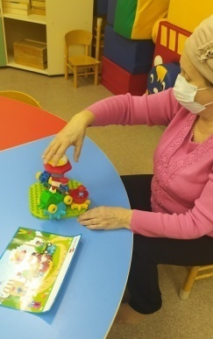
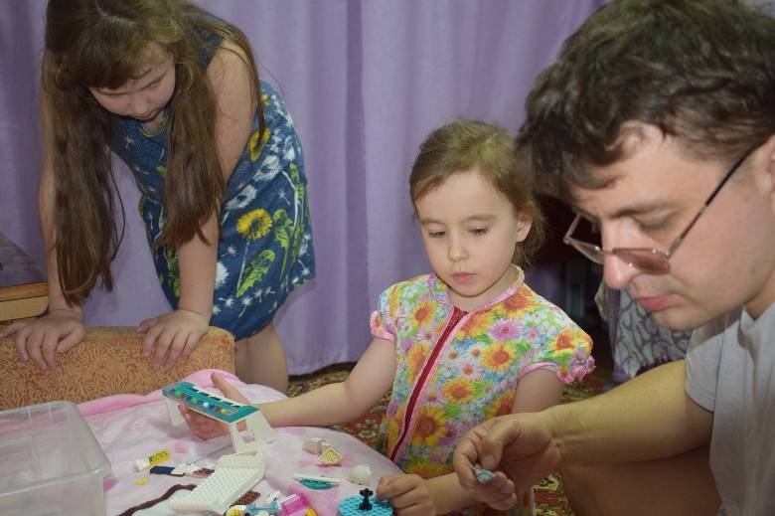
1 этап – «Подготовительный» –
первичное освоение знаний и умений»
Способы взаимодействия
Анкетирование
Мастер классы по созданию авторских построек LEGO
Совместные игровые досуги
Родительское собрание
Задачи взаимодействия педагога с родителями
1. Повышать заинтересованность родителей в совместных играх с детьми с использованием конструкторов LEGO.
2. Поощрять инициативу родителей в создании построек по образцам, схемам, условиям и поставленной задаче и использовании их в совместной деятельности с детьми.

Slide 10
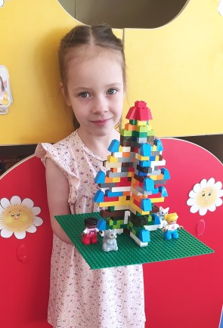
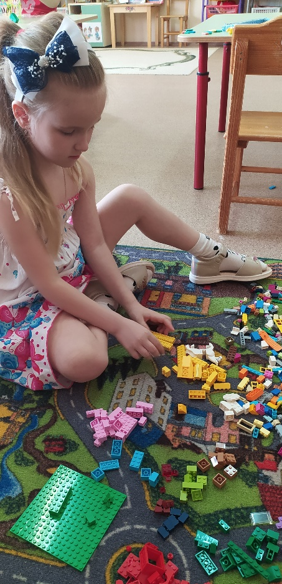
Этапы технического творчества:
2 этап – «Основной – творческое конструирование»
постановка технической задачи
сбор и изучение нужной информации
поиск конкретного решения задачи
материальное осуществление творческого замысла
1
2
3
4
Важной особенностью детского творчества является то, что основное внимание дошкольников уделяется самому процессу, а не его результату.
Важна сама творческая деятельность и создание чего-то нового.

Slide 11
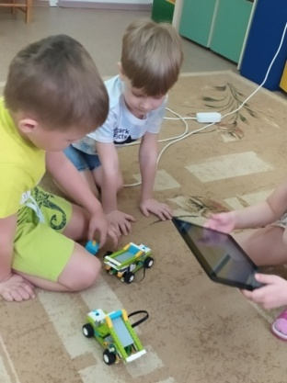
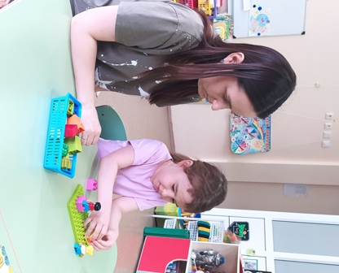
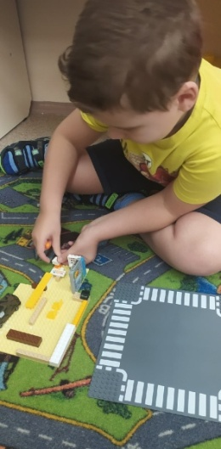
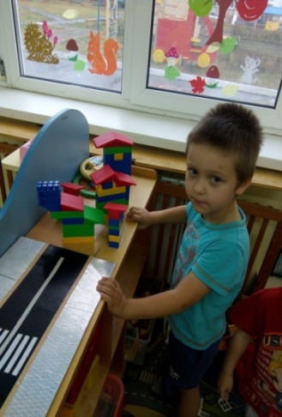
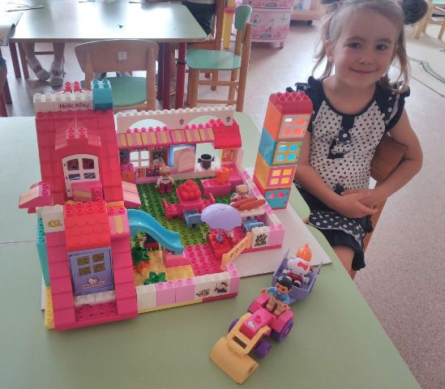
2 этап – «Основной – творческое конструирование»
1. Поощряет детей в использовании конструкторов LEGO различных видов в самостоятельной деятельности;
2. Побуждает детей озвучивать и объяснять свои действия в процессе игры -постройки;
3. Поощряет детскую инициативу, создавать условия для развертывания активного конструирования;
4. Способствует обогащению коммуникативного опыта детей в процессе общения со сверстниками и взрослыми;
5. Развивает умение работать в паре и группе
Педагог:
1. Эмоционально и с интересом включаются в конструктивную деятельность.
2. Ставят техническую задачу и действуют, исходя из нее.
3.Умеют взаимодействовать со сверстниками, совместно разрабатывать конкретные пути решения задачи.
4. Сохраняют интерес к деятельности, возвращаются к ней после временных промежутков.
5. Умеют самостоятельно подбирать способы, средства и материалы для осуществления
творческого замысла.
Дети:

Slide 12
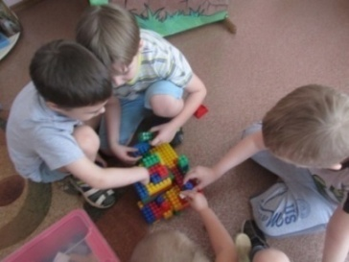
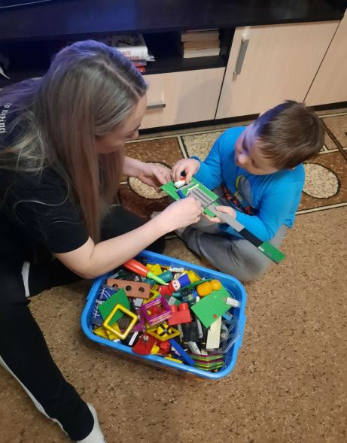
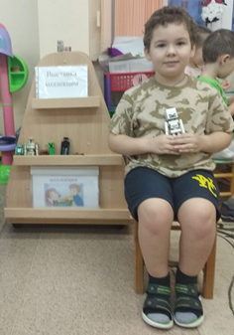
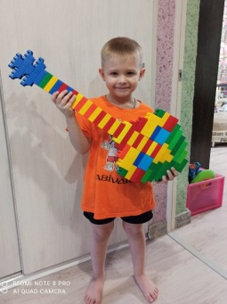
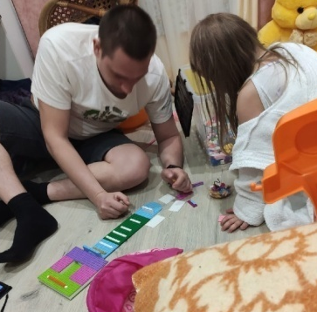
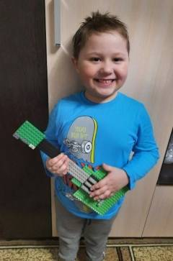
3 этап – «Обобщающий»
Дети:
самостоятельно выбирают материалы для осуществления творческого замысла;
самостоятельно находят партнеров по взаимодействию;
используют стройки, как атрибуты в играх;
делятся впечатлениями от совместных игр с родителями;
делятся знаниями и навыками, полученными в процессе создания постройки;
переносят знания, полученные в процессе реализации замысла на другой вид конструктора LEGO.
Родители:
Дидактические игры, изготовленные детьми, родителями, воспитателем
активные участники всех мероприятий группы, инициаторы совместных досугов;
приобрели уверенность в собственных педагогических силах, используют полученный
опыт в совместной деятельности с детьми;
заинтересованы в творческом взаимодействии с детьми, понимают их значение,
развивающий эффект.

Slide 13
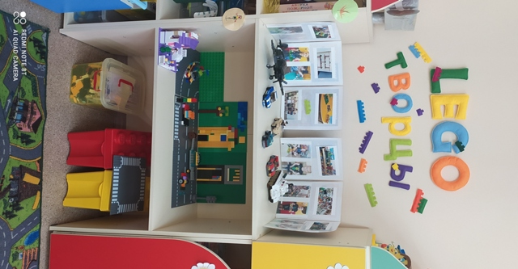
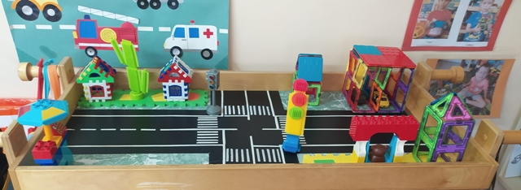
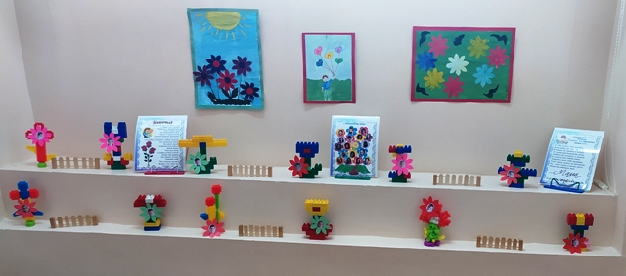
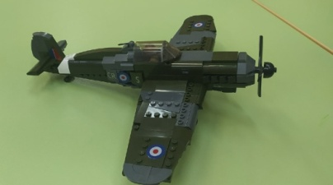
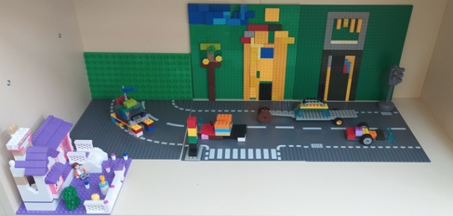
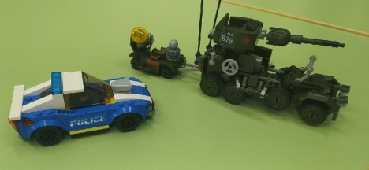
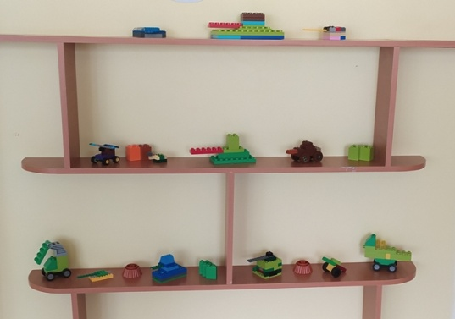
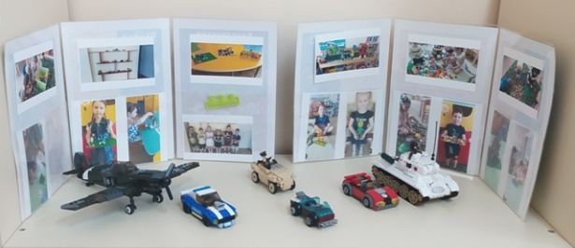
Развивающая предметно-пространственная среда
«Макет «Дорога»
LEGO Classik, LEGO Friends
Выставка работ «Цветы для мамы»
LEGO большой
Выставка работ «Военная техника»
Творческая зона «LEGO творцы»

Slide 14
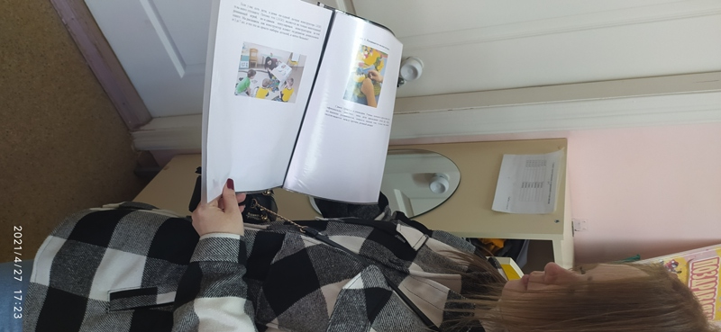
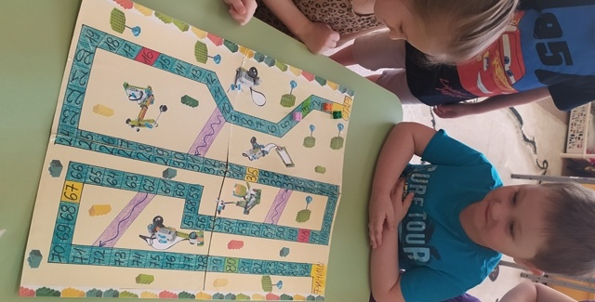
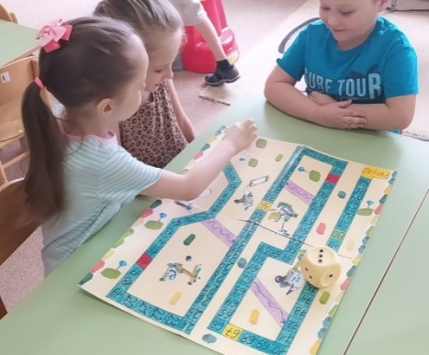
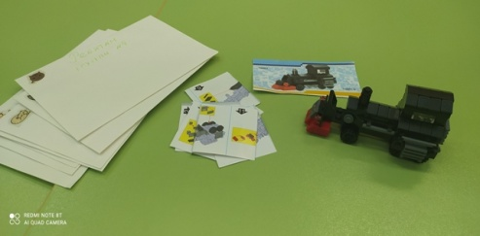
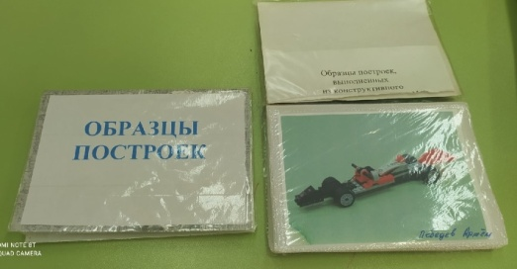
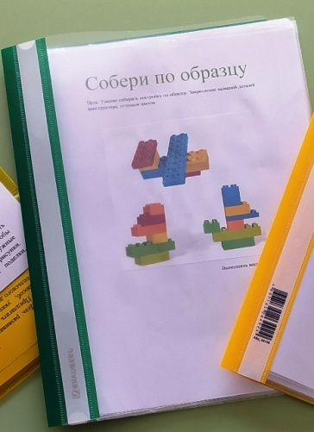
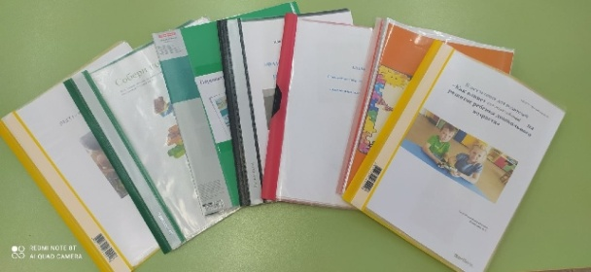
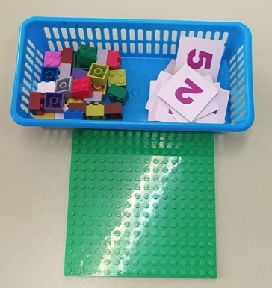
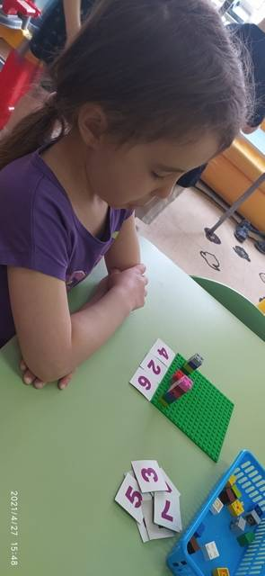
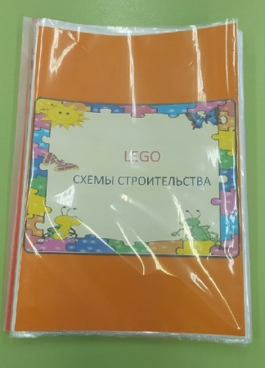
Развивающая предметно-пространственная среда:
игра «Бродилка «LEGO»
Схемы, модели,
образцы, планы,
альбомы
Дидактическая игра
«LEGO математика»

Slide 15
Результаты работы. Достигнутые эффекты:
Дети:
Развит устойчивый интерес к моделированию и конструированию.
Положительная динамика в формировании пространственного мышления, умения анализировать предмет, выделять его характерные особенности, основные части, устанавливать связь между их назначением и строением.
Сформировано умение применять свои знания при проектировании и сборке конструкций.
Активизирована познавательная активность детей, воображение, фантазия и творческая инициатива
Развита мелкая моторику, диалогическая и монологическая речь, расширен словарный запас.
Совершенствованы коммуникативные навыки детей при работе в паре, коллективе, распределении обязанностей.
Родители (законные представители:)
Стали равноправными партнерами в совместной творческо-технической деятельности посредством технологии Лего-конструирование.
Педагог:
Повысил профессиональные компетенции по вопросу «Лего-конструирование, как средство развития творческой личности дошкольника».

Slide 16
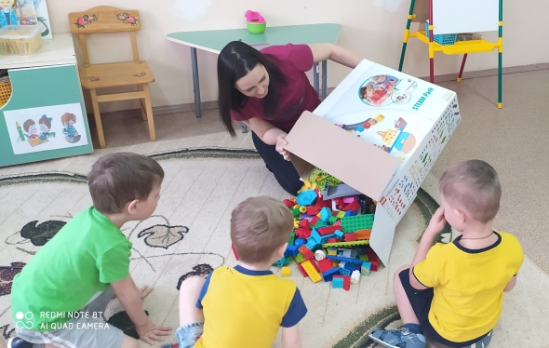
Спасибо за внимание!

